Slide 1
KHỐI 6 - TUẦN 1: TIẾT 1-2
TÊN BÀI:
CHẾ ĐỘ DIINH DƯỠNG TRONG TẬP LUYỆN TDTT
BÀI THỂ DỤC LIÊN HOÀN – CHẠY BỀN
Giáo viên thực hiện Vũ Lê Xuân Quỳnh

Slide 2
NỘI QUY GIỜ HỌC
Trang phục
Giày thể thao
Đồng phục thể dục của trường (lớp 6 mặc trang phục trường cũ)
Yêu cầu học sinh phải mang giày thể thao.
Mở Camera
Giờ học
Yêu cầu các em học sinh mở camera để giáo viên quan sát HS thực hiện.
Học sinh ra vào lớp đúng giờ, nếu bài giảng offline xem video hết và tự giác tập luyện.

Slide 3
CHỦ ĐỀ HỌC KÌ I
1.
Chế độ
dinh dưỡng trong tập
luyện TDTT
2.
Bài
thể dục
liên
hoàn
( 20 nhip)
3.
Chạy cự
ly ngắn
4.
Ném
bóng

Slide 4

NỘI DUNG BÀI HỌC
Nội dung 1
Nội dung 2
CHẾ ĐỘ DINH DƯỠNG TRONG TẬP LUYỆN THỂ DỤC THỂ THAO
BÀI THỂ DỤC
LIÊN HOÀN
(20 NHỊP)

Slide 5
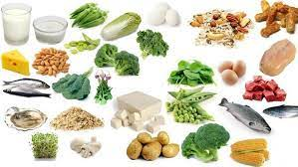
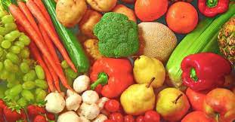
NỘI DUNG 1 CHẾ ĐỘ DINH DƯỠNG TRONG TẬP LUYỆN THỂ DỤC THỂ THAO
TẦM QUAN TRỌNG VÀ VAI TRÒ CỦA CÁC CHẤT DINH DƯỠNG TRONG TẬP LUYỆN THỂ DỤC THỂ THAO.
NHÓM THỰC PHẨM CHÍNH VÀ THỨC UỐNG.
SỰ ẢNH HƯỞNG CỦA CÁC YẾU TỐ DINH DƯỠNG TRONG TẬP LUYỆN THỂ DỤC THỂ THAO.
DINH DƯỠNG HỢP LÍ.

Slide 6
1. TẦM QUAN TRỌNG VÀ VAI TRÒ CỦA CÁC CHẤT DINH DƯỠNG TRONG TẬP LUYỆN THỂ DỤC THỂ THAO.
Dinh dưỡng trong tập luyện thể dục thể thao rất quan trọng vì là nguồn năng lượng cho các hoạt động thể chất và luyện tập thể dục thể thao. Chế độ dinh dưỡng trong tập luyện phải cân đối và đa dạng giữa các thành phần dinh dưỡng, phải phù hợp với lứa tuổi, giới tính, trong lượng và mức độ vận động. Các chất dinh dưỡng cũng có vai trò tích cực trong việc nâng cao sức khoẻ và phát triển cơ thể, giúp phòng ngừa bệnh tật và hồi phục sau chấn thương.
Chế độ dinh dưỡng đầy đủ, hợp lí cũng giúp cải thiện các thành phần cơ thể như hệ xương, cơ rắn chắc, chiều cao tăng trưởng và giúp tăng cường sức đề kháng, giảm tình trạng béo phì. Ngoài ra, dinh dưỡng tốt cũng góp phần phát triển trí não, giúp tập trung trong học tập và rèn luyện thể chất, nâng cao thành tích thể thao.
Trong tập luyện thể dục thể thao, dinh dưỡng còn góp phần tăng cường thể lực như sức nhanh, sức mạnh, sức bền, độ dẻo dai và sự khéo léo, tính tư duy, sáng tạo trong thi đấu thể dục thể thao; đồng thời giúp cơ thể phát triển cân đối, thân hình cường tráng và khoẻ mạnh.

Slide 7
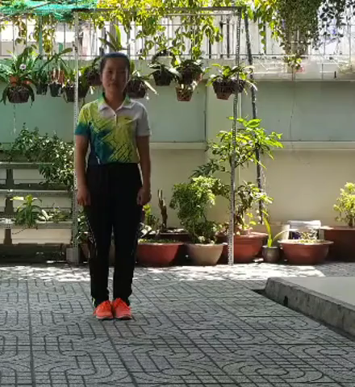
Bài khởi động chung

Slide 8
Nội dung 2
BÀI THỂ DỤC LIÊN HOÀN
20 NHỊP (Từ nhịp 1 - > 12)

Slide 9
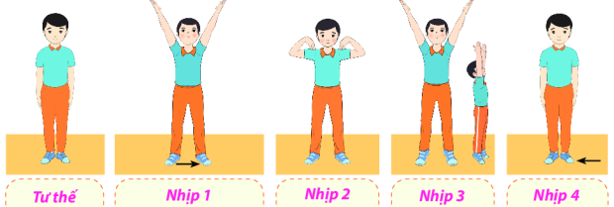
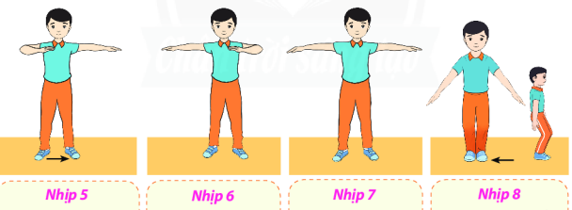
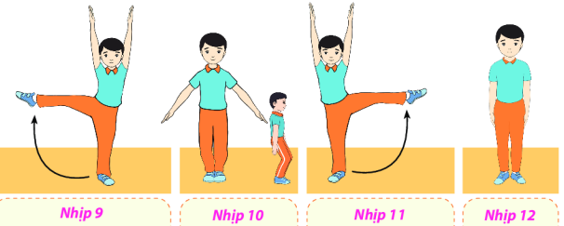
HS quan sát tranh ảnh về bài tập thể dục liên hoàn từ nhịp 1 đến nhịp 12:

Slide 10
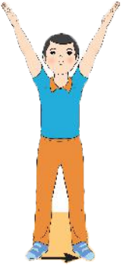
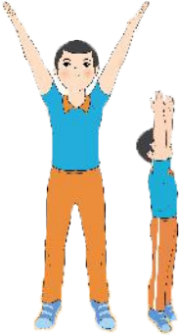
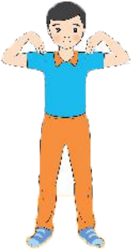


Nhịp 2
Nhịp 3
Nhịp 4
Nhịp 1
BÀI THỂ DỤC
LIÊN HOÀN
Từ nhịp 1 - > 12
Nhịp 1
Chân trái bước sang ngang rộng bằng vai, đồng thời 2 tay đưa lên cao chữ V, lòng bàn tay hướng vào nhau, đầu ngửa.
Nhịp 3
Về tư thế nhịp 1 đồng thời hai chân kiểng gót.
Nhịp 4
Chân trái thu về, đồng thời hai tay hạ về tư thế chuẩn bị.
Nhịp 2
Hai tay thu ngang vai, đầu các ngón tay chạm mỏm vai, mặt hướng trước.
Tư thế chuẩn bị
Đứng nghiêm.

Slide 11
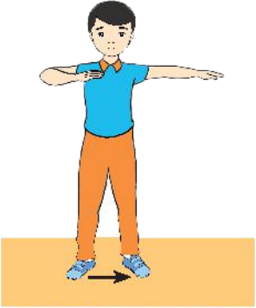
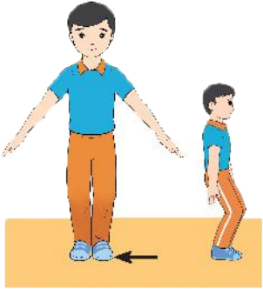
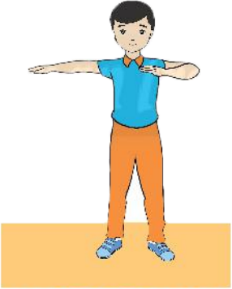
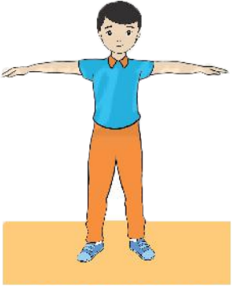
BÀI THỂ DỤC
Nhịp 5
Nhịp 8
Nhịp 6
Nhịp 7
Nhịp 5
Chân trái bước sang ngang, đồng thời tay trái đưa ngang vai, cẳng tay phải gập trước ngực, lòng bàn tay sấp.
Nhịp 8
Chân trái thu về, hai gối khuỵu, đồng thời hai tay duỗi thẳng chếch bên thấp, lòng bàn tay sấp
Nhịp 6
Tay phải duỗi ngang vai, cẳng tay trái gập trước ngực, lòng bàn tay sấp.
Nhịp 7
Tay trái duỗi thẳng ngang vai, lòng bàn tay sấp.

Slide 12
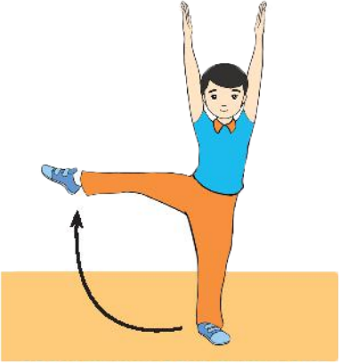
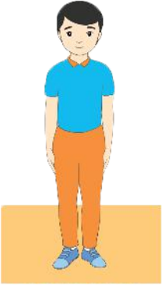
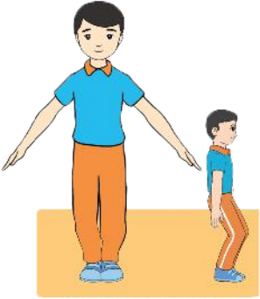
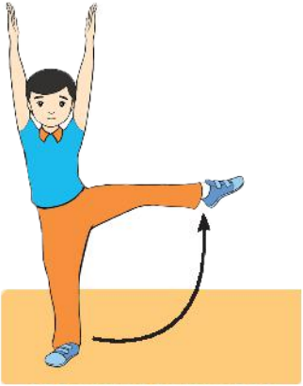
Nhịp 9
BÀI THỂ DỤC
Nhịp 12
Nhịp 10
Nhịp 11
Nhịp 9
Chân phải đưa sang ngang, bàn chân duỗi thẳng, đồng thời hai tay đưa lên cao áp sát hai tai, lòng bàn tay hướng vào nhau, mắt nhìn thẳng.
Nhịp 12
Chân trái thu về sát chân phải, hai tay thu về tư thế chuẩn bị.
Nhịp 10
Trở về tư thế như nhịp 8.
Nhịp 11
Thực hiện như nhịp 9 nhưng đổi chân.

Slide 13

Động tác 1 đến 12

Slide 14
Một số lỗi sai thường mắc khi tập bài thể dục liên hoàn:
Nhịp 1: Học sinh thường đưa tay lên cao quá.
Nhịp 2: Học sinh đưa tay thường bị chếch ra trước hoặc về sau.
Nhịp 3: Học sinh thường quên kiễng gót hoặc mất thăng bằng.
Nhịp 5, 6: Học sinh thường gặp tay nhầm bên, biên độ tay không đúng.
Nhịp 8, 10: Học sinh thường để hai tay quá cao hoặc quá thấp.
Nhịp 9,11: Học sinh đã chắn chưa đạt đúng biến độ và mũi chân bị hướng lên.

Slide 15
Hoạt động vận dụng
Sau khi học xong bài học hôm nay Cô có một số câu hỏi đặt ra cho các em cùng nhau thảo luận và sẽ cho thầy đáp án vào tiết học tiếp theo:
+ Chế độ dinh dưỡng thể thao có quan trọng không vì sao?
+ Khi tập luyện thể dục thể thao các em phải ăn uống như thế nào cho hợp lý?
+ Bài tập thể dục liên hoàn sau khi tập luyện xong chúng ta thường áp dụng như thế nào trong cuộc sống?
+ Trong quá trình tập luyện bài thể dục các em có khó khăn ở động tác nào từ nhịp 1 đến nhịp 12

Slide 16
Thả lỏng
➢ Đi bộ nhẹ ➢ Cổ tay, cổ chân ➢ Vai

Slide 17
Kết thúc bài học
Các em sẽ tự ôn tập 12 động tác bài thể dục liên hoàn vừa học. Xem trước các động tác từ 13 đến 20 chúng ta sẽ học ở tuần kế tiếp.
Thả lỏng cơ thể, tay, chân, toàn thân.
Lưu ý: Các em luyện tập thêm bài thể dục sau buổi học, các em có thể đứng trước 1 tấm gương vừa tập, vừa quan sát mình để điều chỉnh lỗi sai.

Slide 18

Thanks!
Chúc các em cùng gia đình luôn mạnh khỏe và bình an!
FIGHTING

